Slide 1



Precios Casas rm.
GRUPO 01.
Mariangel Arrieta
Giuseppe Lavarello
Ingrid Solís
Rosario Valderrama
TRABAJO 01 - ANÁLISIS DE DATOS
Profesor: Boris Panes
14 de Septiembre 2024

Slide 2
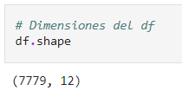
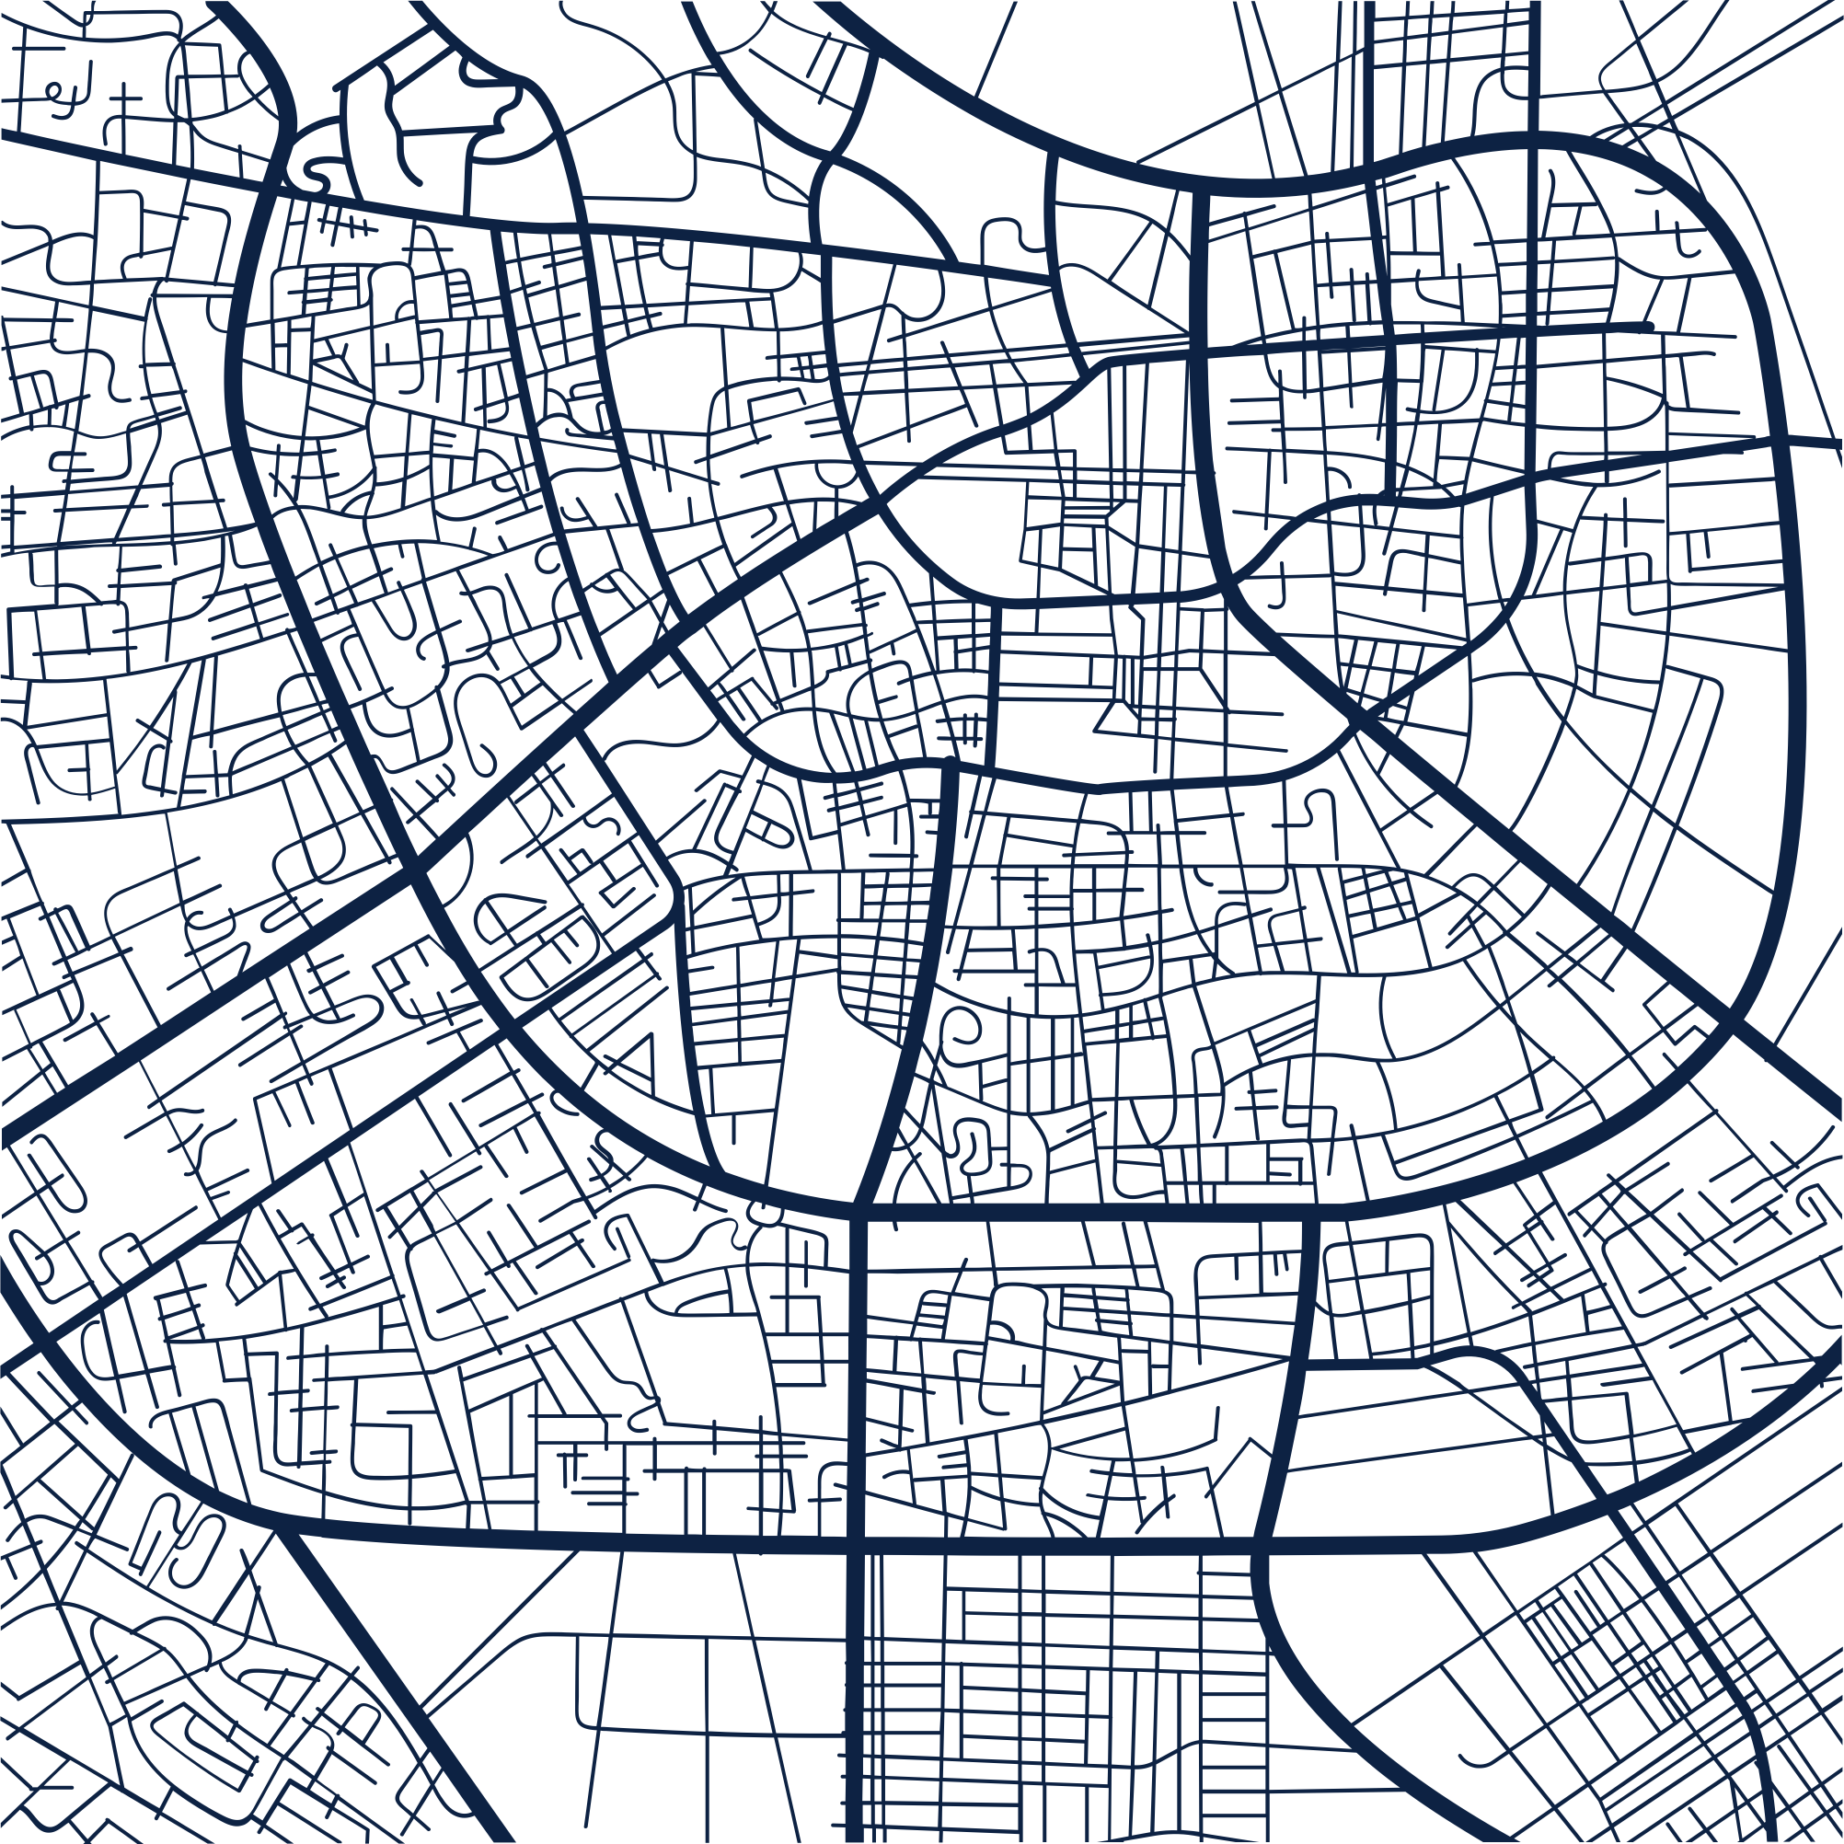
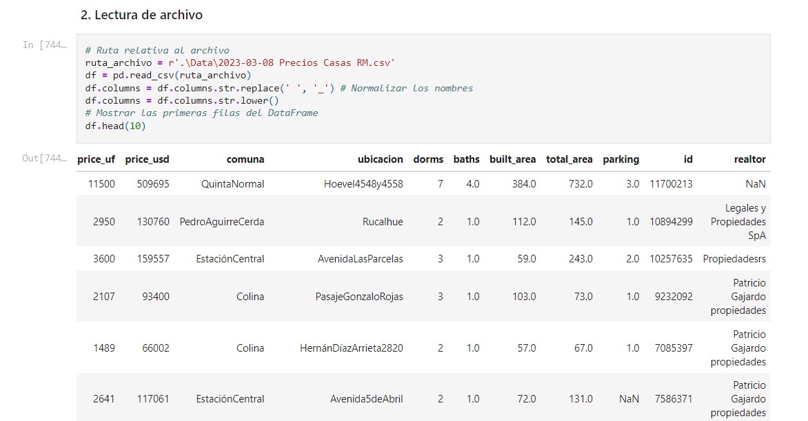
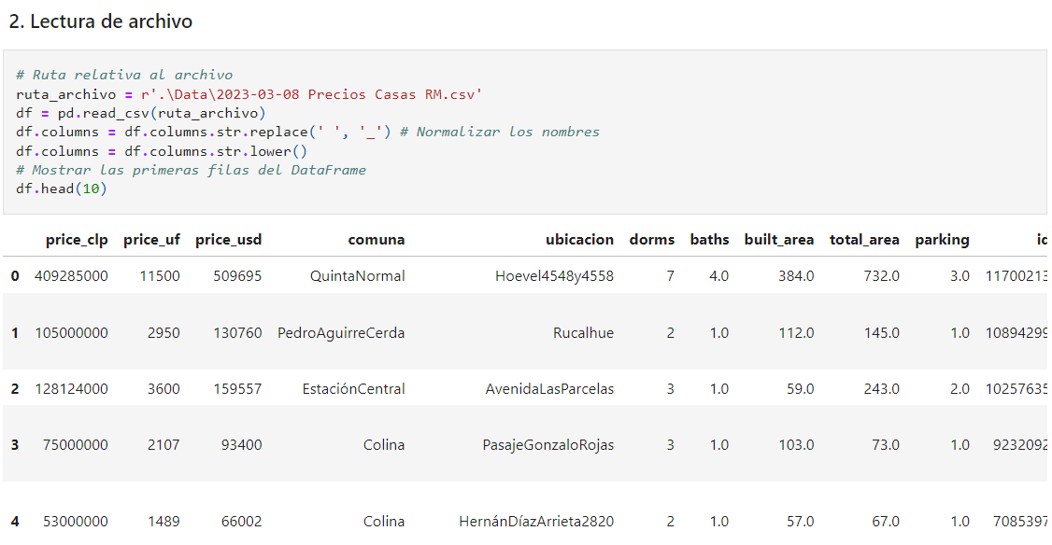
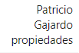
1. Análisis Exploratorio
7779 filas (casas)
12 columnas (variables)
1.1 DATASET
La base de datos “Precios casas RM” corresponde a casas en venta dentro de la Región Metropolitana y se compone de 7779 filas y 12 columnas. Las filas corresponden a casas en venta dentro de la RM y las columnas se componen de:
price_clp: precio en pesos chilenos
price_uf: precio en UF
price_usd: precio en dólares
Comuna: comuna dentro de la RM
Ubicación: Dirección dentro de la RM
Dorms: Nº de dormitorios
Baths: Nº de baños
built_area: mts2 de área construida
total_area: mts2 de área total
Parking: Nº de estacionamientos
Id: número de identificación
Realtor: Identificación de quien tiene la propiedad en venta

Slide 3
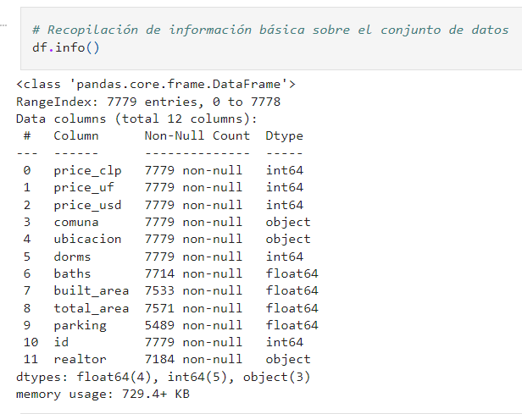
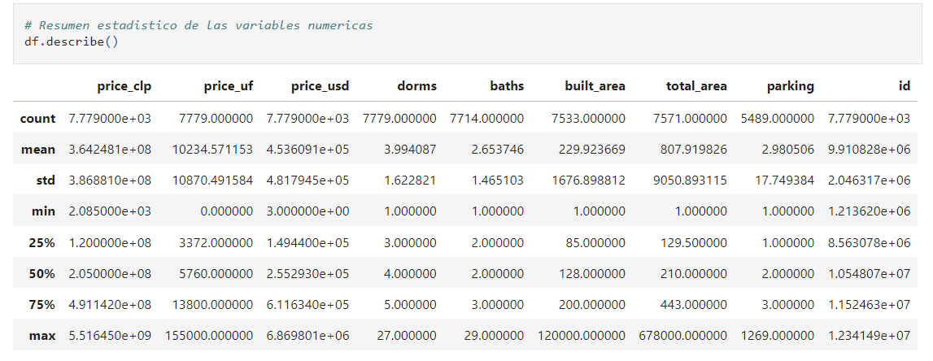
1.2 Información DATASET
1.3 Información DATASET
Se indica que existen 3 tipos de datos: int64 (números enteros), object (strings) y float64 (números flotantes).
Dentro de las columnas vemos que existen 5 con presencia de NaN:
- Baths: 65 filas
Built_area: 246 filas
Total_area: 208 filas
Parking: 2290 filas
Realtor: 595 filas
Obtenemos las estadísticas generales del DATASET, donde es posible visualizar e importante considerar las distintas unidades de medida para cada columna. Posteriormente será necesario estandarizar. Sobre todo por la diferencia entre:
Precios (CL, UF, USD)
Unidades (dormitorios, baños, estacionamiento)
Mts2 (área construida, área total)
Id (no debe ser considerada al ser objetct, igual que comuna y ubicación)

Slide 4
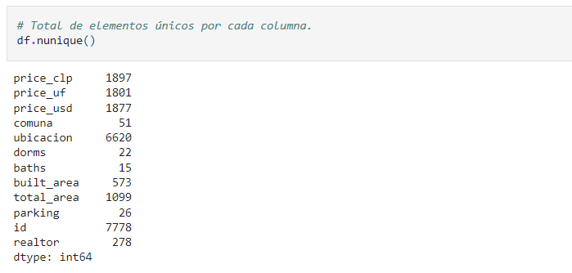
1.4 Elementos únicos DATASET
El análisis de elementos únicos nos ayuda a ver que en total son 51 comunas, existen casas con hasta 22 dormitorios, con hasta 15 baños, con hasta 26 estacionamientos, entre otros. Posteriormente, podremos verificar si algunos de estos datos corresponden a outliers y veremos decisiones a tomar con respecto a ellos.

Slide 5
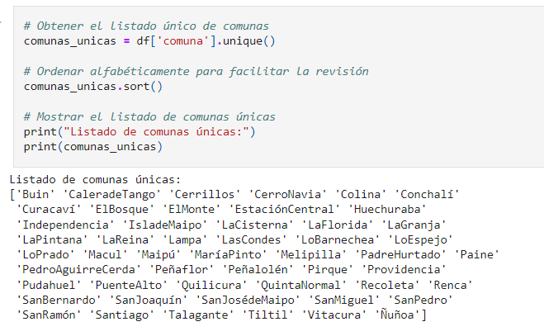
2. Limpieza de Datos
Al ser un dataset que muestra casas en venta dentro de las comunas de la Región Metropolitana, serán muy importantes las columnas “price_uf, comuna, dorms, bath, parking, buil_area, total_area” por lo que tenemos que limpiarlas.
2.1 COMUNAS
Verificamos si la distribución de las comunas en el dataset está correcta, buscando si hay valores repetidos o con nombres escritos de forma similar tales como Ñuñoa – Nunoa, Maipú – Maipi, entre otros.
Finalmente vemos que están todas correctas (51 comunas en total).

Slide 6
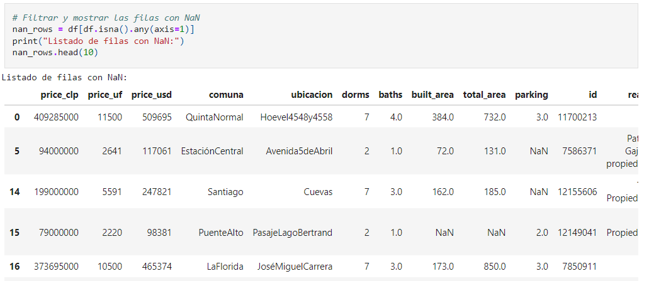
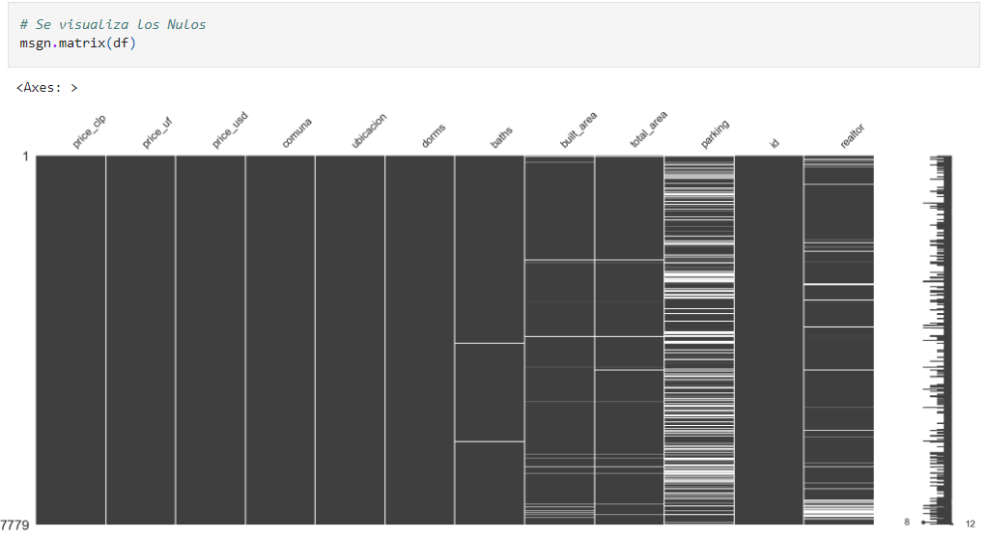
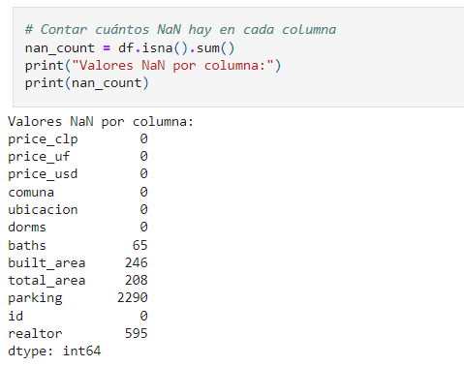
2.2 Búsqueda de valores NaN
2.3 Visualización de Valores Nulos
Los valores NaN dentro del dataset podrian cambiar considierablemente nuestros resultados, por lo que es muy importante identificarlos para posteriormente tomar una decisión y postura frente a ellos.
Revisaremos particularmente las siguientes variables:
2.3.1 Parking
2.3.2 Realtor
2.3.3 Bath, Built_area, Total_area

Slide 7
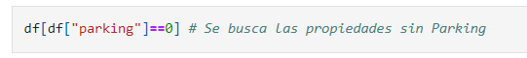
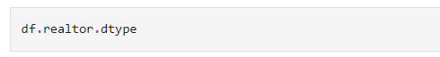
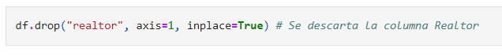
2.3.1 Parking
2.3.2 Realtor
Buscamos las propiedad que aparecen con NaN en Parking, en total son 2290.
Dado que no se encontraron valores numéricos iguales a 0 en la característica "parking", se concluye que los valores NaN en esta misma característica pueden ser reemplazados por 0.
La ausencia de ceros sugiere que NaN en este contexto indica la falta de datos o un valor no aplicable, que puede ser interpretado como una ausencia de la característica a la hora de realizar el web scraping.
Buscamos las propiedad que aparecen con NaN en Realtor, en total son 595.
Dado a que la variable "realtor" es de naturaleza categórica (nominal), lo cual dificulta su incorporación directa en un modelo de regresión lineal, se ha tomado la determinación de excluirla.
La presencia significativa de valores NaN en esta columna podría afectar la precisión de las predicciones y se considera que la identidad del realtor no tiene una relación causal directa con la variable objetivo que se busca predecir en este análisis.
Al eliminar esta columna, se simplifica el modelo y se reduce el riesgo de overfitting.
Seria válido considerar si la información contenida en "realtor" podría ser relevante para otros análisis, como por ejemplo, un estudio exploratorio de los diferentes realtors, sus areas de trabajo o un modelo de clasificación.

Slide 8
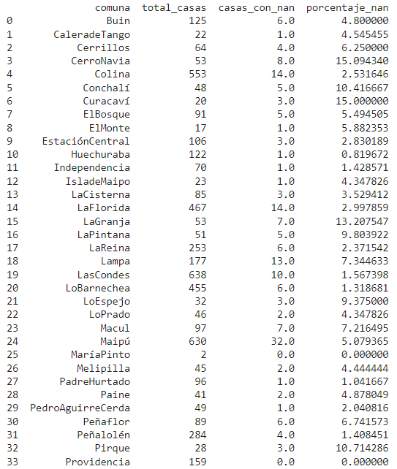
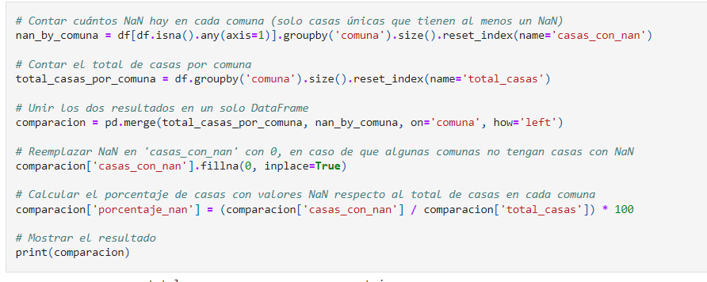
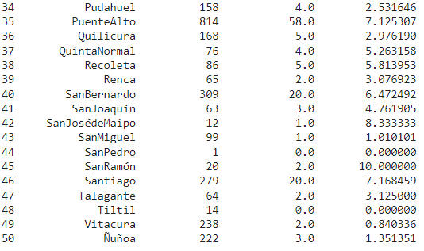
2.3.3 Bath, Built_area, Total_area
Para tomar una decisión con respecto a estos valores NaN, primero revisamos que % tienen cada uno de ellos dentro de una comuna.
Dado a que hay algunos valores con un % considerable, que podrían cambiar los valores totales si no los tomamos en cuenta, es que la decisión con respecto a ellos es no eliminarlos.
Cerro Navia (15%)
Conchalí (10%)
Curacaví (15%)
La Granja (13%)
Pirque (10%)
San Ramón (10%)
Para reemplazar los valores, no podemos tomar en cuenta la media para cada columna dado a que existe una gran cantidad de outliers. Por otro lado, tampoco podemos reemplazar por la mediana para cada columna, dado a que la correlación entre comuna y cantidad de baños, dormitorios, mts2 construidos y totales es muy fuerte.
Lo que hacemos es considerar la comuna y la cantidad de dormitorios y obtenemos la mediana según cada uno para posteriormente reemplazarla.

Slide 9
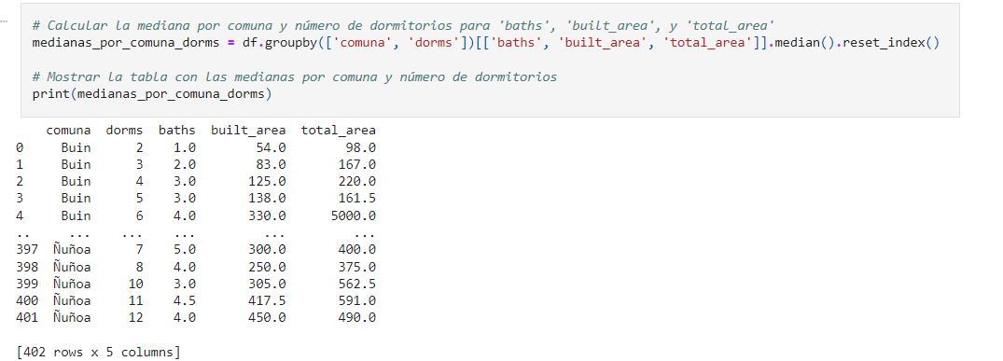
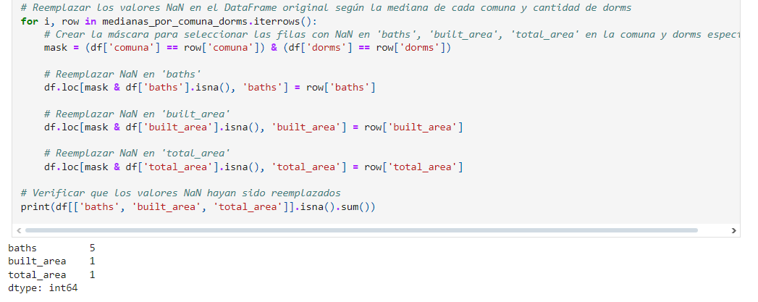
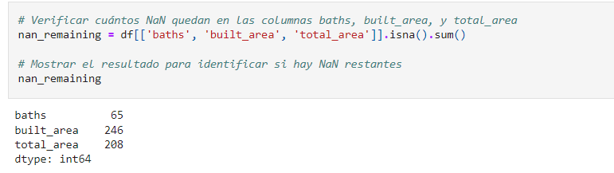
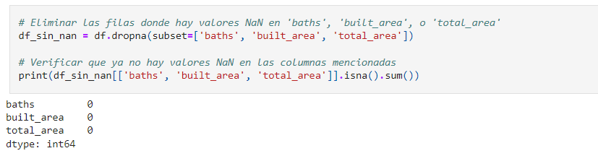
2.3.3 Bath, Built_area, Total_area
Calculamos la mediana por “comuna” y según “dorms” para “baths”, “built_area”, “total_area”.
Y luego reemplazamos los valores posibles según las combinaciones indicadas. Así pasamos de 519 NaN en estas columnas a solo 7, las cuales eliminamos.
Verificamos cuántos NaN quedan por “dorms” para “baths”, “built_area”, “total_area”.

